Slide 1
澳大利亚的老藤

Slide 2


澳大利亚葡萄酒由种植在丰富多样的气候条件下，历经数百万年形成的地貌环境中的葡萄酿造而成，每一杯澳大利亚葡萄酒都在诉说着一段故事。
如同先辈们一样，我们当代的葡萄种植者和酿酒师依然满怀热情、坚韧不拔且富有创造力；不断探索新方法，完善古老的酿酒技艺。我们的社群因对酿造卓越葡萄酒的共同尊重和热爱而紧密相连，同时我们致力于保护自然环境，让后世子孙也能够享受这壮丽的自然奇观。我们将现代性的思考实践在这片古老的土地上，极为认真地进行饶有趣味的试验。
因此，如果你渴求冒险的滋味，就让澳大利亚葡萄酒成为你的指引吧。因为在每一瓶澳大利亚葡萄酒中，你都将领略澳大利亚的奇妙之处 —— 它让人想起定义我们文化与这片土地的冒险精神和多样性。

Slide 3
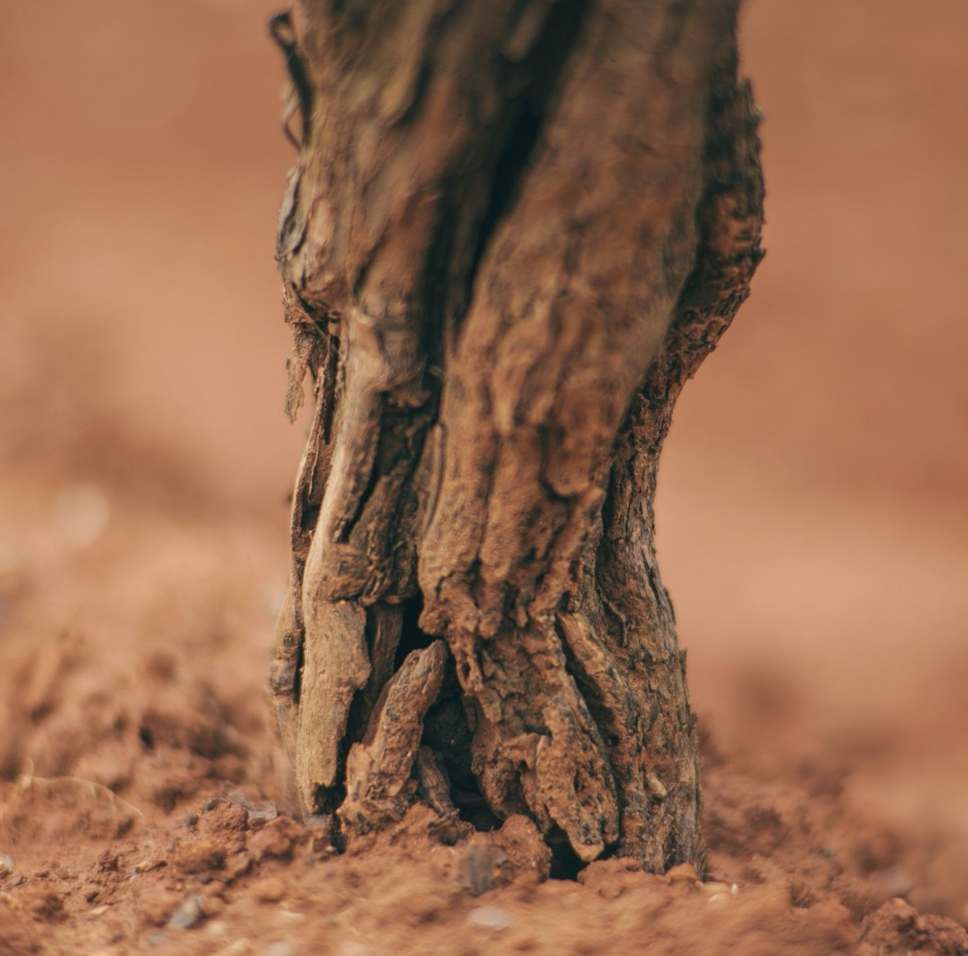
今天
我们将介
绍
澳大利亚老藤的历史
“老藤”的定义
老藤是否意味着可以酿造出更好的葡萄酒？
澳大利亚老藤的产区和相关资料

Slide 4
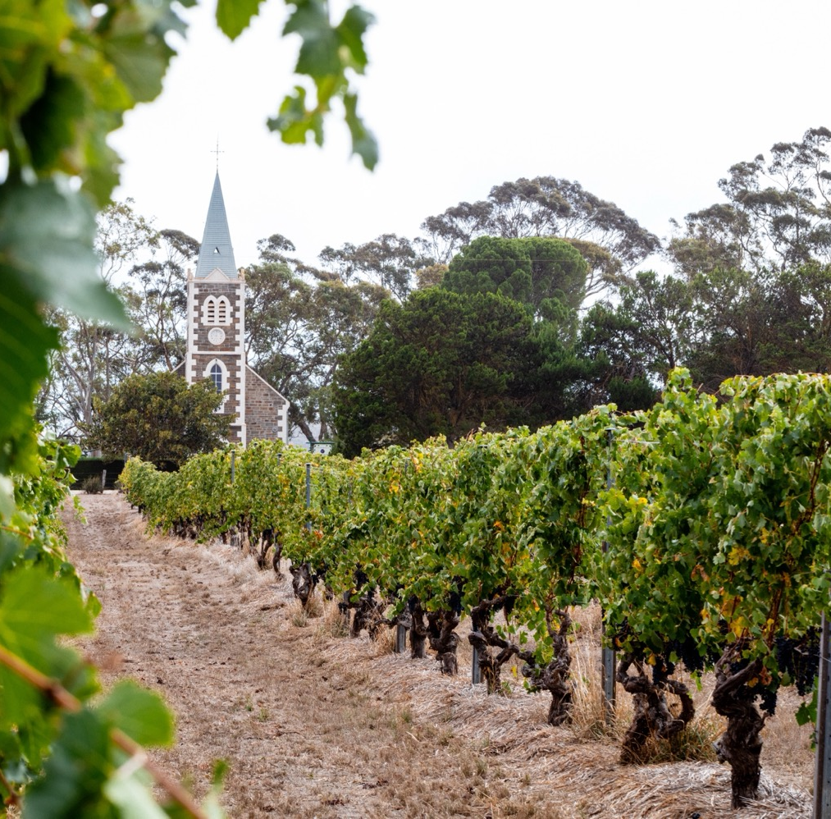
这里是许多
古老葡萄藤的故乡
拥有世界上最古老的
地质结构，
和最复杂的风土条件
先驱的葡萄种植者们
和酿酒师们
葡萄根瘤蚜灾害爆发前的葡萄藤
早期葡萄酒的成功
澳大利亚多代酿酒家族的诞生

Slide 5

1832
詹姆斯· 巴斯比（James Busby）收集的重要葡萄藤插枝抵达澳大利亚
老藤的历史概述
1788
1840秒– 1870秒
澳大利亚第一批葡萄藤
被种植在悉尼植物园
许多在此时期种植葡萄藤的澳大利亚葡萄园现在依然在产出葡萄 – 很多世界上最老的葡萄藤存活至今并依然在出产。

Slide 6
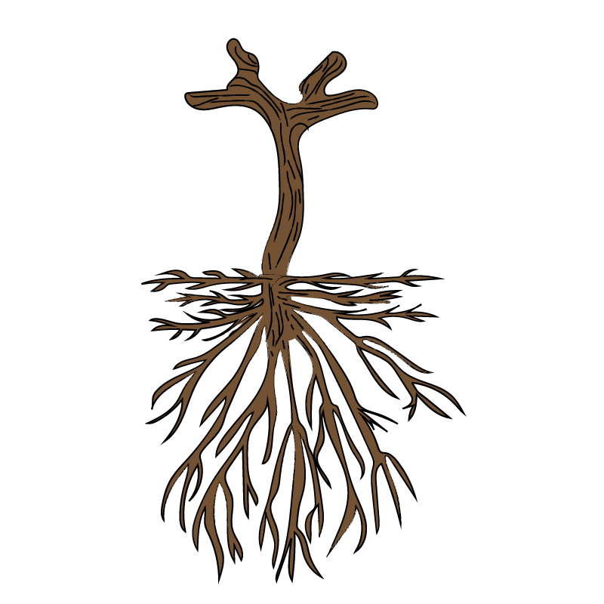
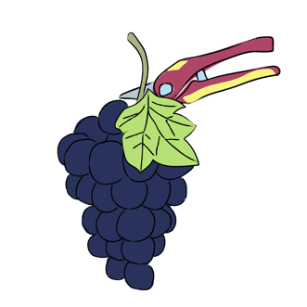
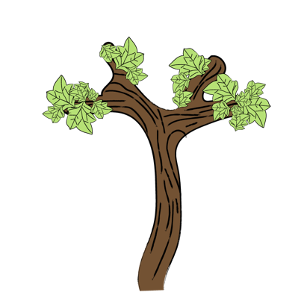
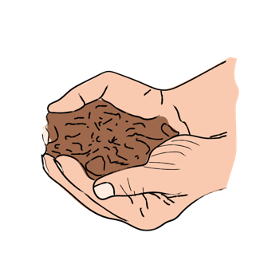
老藤的特征
发达的
根系
葡萄产量
较低
较少的叶子
和嫩枝
复杂的土壤,
及微量元素

Slide 7
巴罗萨产区
老藤的特点
多老才算老藤?
始祖
老藤
百年
老藤
幸存
老藤
老藤
35+
70+
100+
125+
年龄

Slide 8
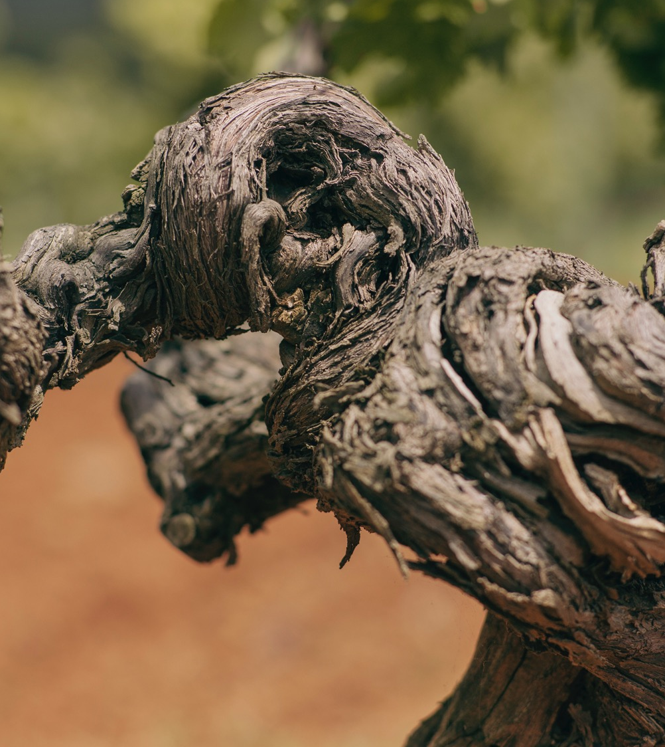
老藤
可以酿造出更好的葡萄酒？
葡萄老藤与年轻葡萄藤的对比
影响老藤葡萄酒的各种因素
热爱以及对地域的诠释

Slide 9

澳大利亚老藤的
葡萄酒产区
北部领地
昆士兰州
西澳州
南澳州
克莱尔谷
新南威尔士州
猎人谷
巴罗萨谷
天鹅谷
麦克拉仑谷
兰好乐溪
维多利亚州
路斯格兰
纳甘比湖
大西部地区
塔斯马尼亚州

Slide 10
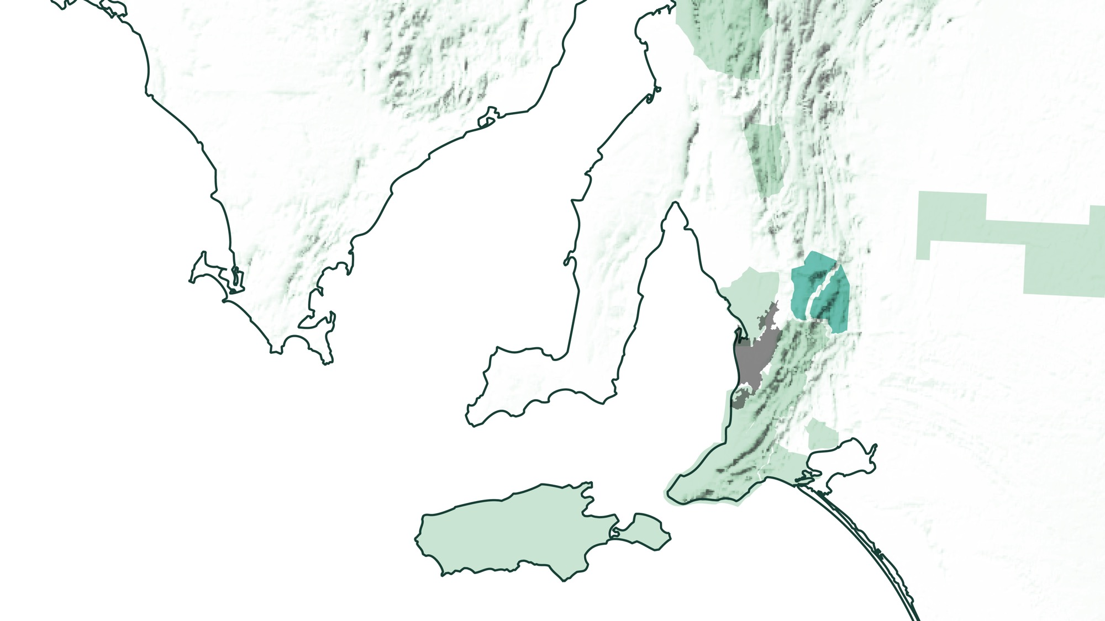
巴罗萨谷
伊甸谷
阿德莱德
南澳州

Slide 11
巴罗萨谷
葡萄藤可追溯到1842年
世界上最古老的设拉子，
慕和怀特和歌海娜葡萄藤的故乡
巴罗萨产区的老藤品种:
  设拉子
  慕和怀特
  歌海娜
  赤霞珠
  雷司令
  霞多丽
  赛美蓉

Slide 12
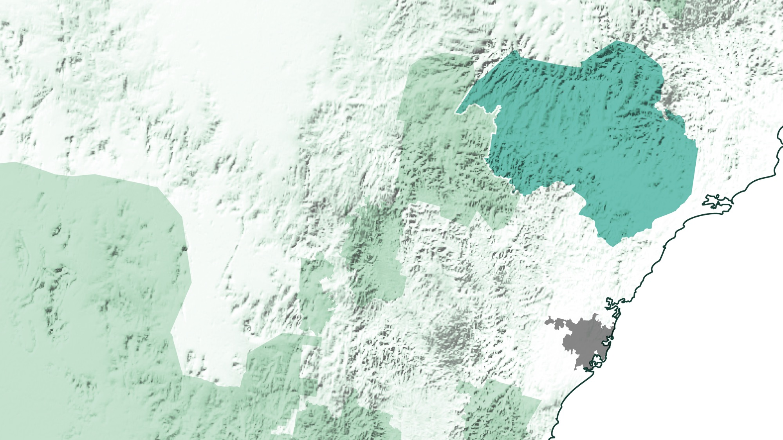
新南威尔士州
猎人谷
纽卡斯尔
悉尼

Slide 13
猎人谷
葡萄园可追溯到1860年代;很多葡萄藤除猎人谷之外都已经绝迹。
最大面积的未经嫁接过的老藤 （主要以设拉子为主）。
天瑞酒庄（Tyrrell's Wines）, 于1858成立的澳大利亚家族酒庄，因其六块“圣地（‘Sacred Sites’）老藤葡萄园而闻名。
查理斯· 金（Charles King）于1880年在欢乐山酒庄（Mount Pleasant）的老山葡萄园（Old Hill Vineyard）种植了设拉子葡萄藤，使这些葡萄藤成为了猎人谷最古老的葡萄藤之一。

Slide 14
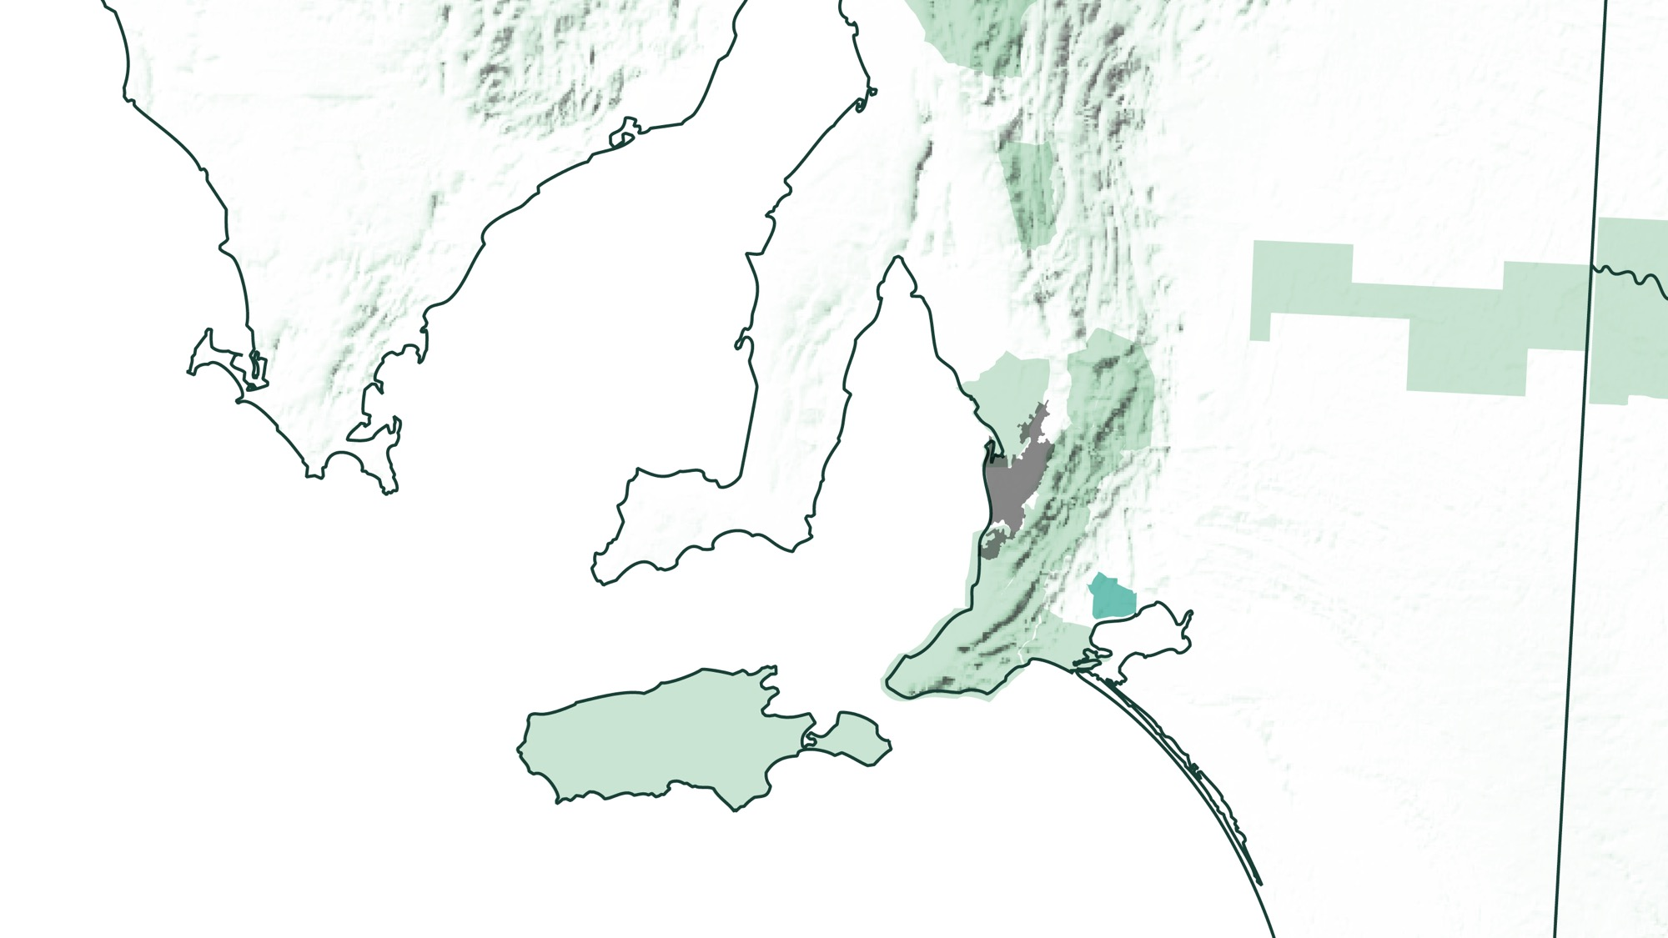
阿德莱德
兰好乐溪
南澳州

Slide 15
朗霍恩溪
世界上最古老的赤霞珠葡萄藤的故乡，于1891年种植于梅塔拉（Metala)葡萄园。
Credit: FPT/Adam Bruzzone

Slide 16
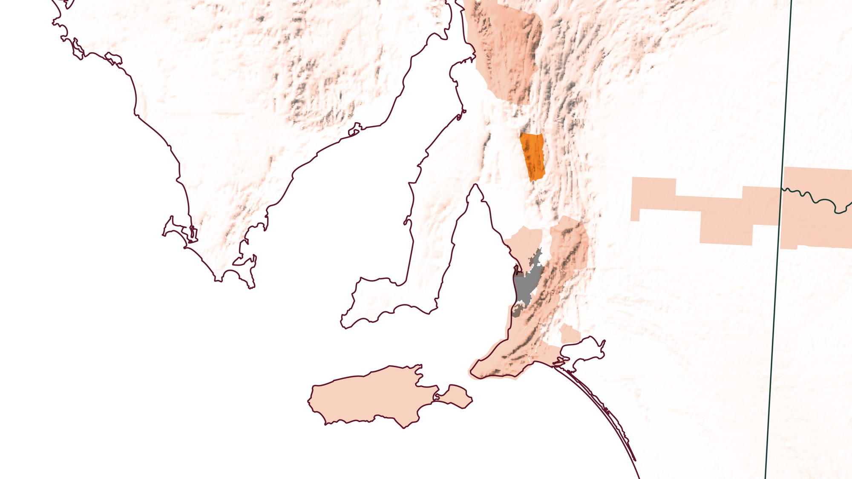
克莱尔谷
阿德莱德
南澳州

Slide 17
克莱尔谷
文多酒庄（Wendouree Cellars）因其最有价值的设拉子老藤而闻名。首次种植于1893年，这些干涸法种植的老藤至今仍产出着迷人的果实。

Slide 18
澳大利亚
其他老藤的
产区和地点
德宝酒庄（Tahbilk）位于纳甘比湖，是维多利亚州最古老的酒庄，拥有最古老的玛珊葡萄藤 – 种植于1927年- 并且拥有世界上最大面积的单一玛珊葡萄种植园。
著名的苗圃园（Nursery Block），位于大西部产区的贝斯特酒庄（Best’s Wines），拥有澳大利亚-也可能是全世界范围内，种植品种最多的葡萄根瘤蚜灾害爆发前的葡萄藤。
由于莫尼耶葡萄藤的种植数量稀缺，贝斯特酒庄（Best’s Wines）只在最好的年份酿造该品种的葡萄酒。
路斯格兰 （ Rutherglen ），一个曾经的金矿小镇，以其加强型葡萄酒而闻名。

Slide 19
老藤
新篇章
澳大利亚有着丰富的葡萄酒酿造历史，拥有世界上最古老的地质结构和最复杂的风土条件，葡萄园由多代酿酒家族辛勤耕耘，酿造出的佳酿是对澳大利亚地域风土的充分诠释：对我们历史的诠释和我们对于未来的期许。

Slide 20
谢 谢

